Slide 1
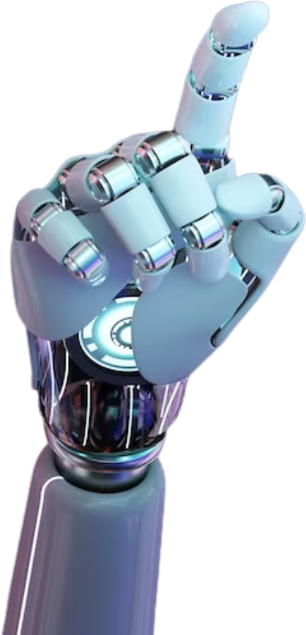
THYNK UNLIMITED.
HOME
ABOUT
CONTENT
OTHERS
BÀI 2 : TRÍ TUỆ NHÂN TẠO TRONG KHOA HỌC VÀ ĐỜI SỐNG
ARTIFICIAL INTELLIGENCE IN SCIENCE & EVERYDAY
NGƯỜI TRÌNH BÀY : NHÓM 2
THUYẾT TRÌNH : BẢO THI, BẢO NGỌC
LÀM POWERPOINT : LÊ DUNG,NGUYỄN NGÂN

Slide 2
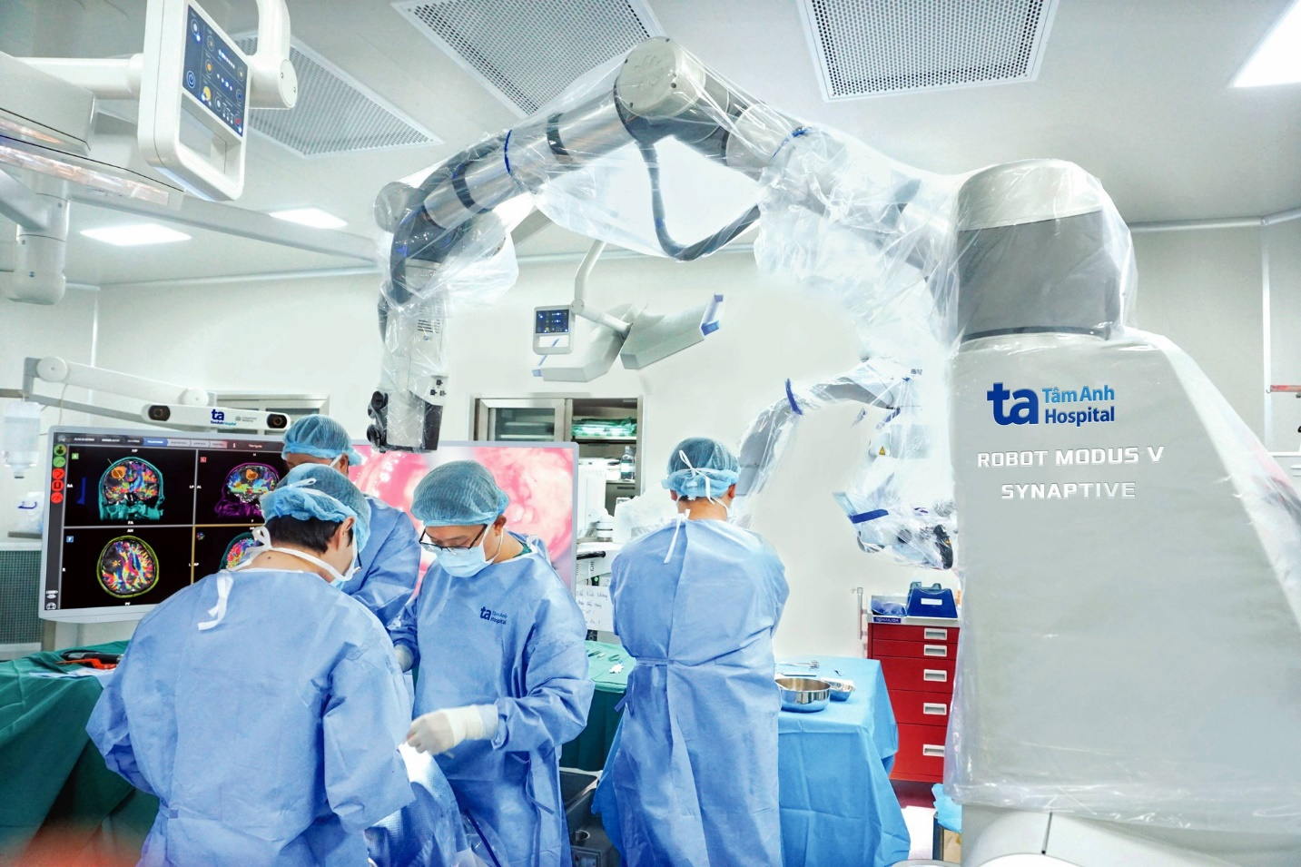
THYNK UNLIMITED.
HOME
DEBATE
CONTENT
OTHERS
TRANH BIỆN : AI THAY THẾ HAY ĐỒNG HÀNH ?
DEBATE : REPLACEMENT VS. COLLABORATION ?
Thay thế (Replacement View) | Đồng hành Co-Pilot View
AI vận hành độc lập, tự ra quyết định | AI khuếch đại năng lực
Tối ưu hóa năng suất & loại bỏ sai sót cảm tính | Kết hợp tốc độ của máy với đạo đức, thấu cảm của người
Mục tiêu: Cắt giảm chi phí và nhân sự | Mục tiêu: Nâng cao chất lượng và độ an toàn
Ví dụ ( Example ) :
Bác sĩ phẩu thuật dung cánh tay robot AI
The surgeon operates an AI-powered robotic arm.

Slide 3

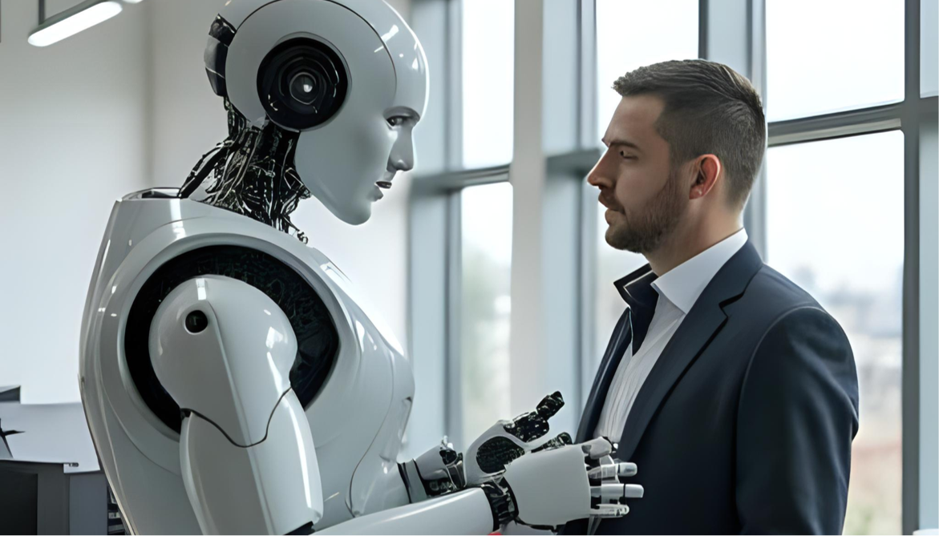
THYNK UNLIMITED.
HOME
ABOUT
CONTENT
OTHERS
NỘI DUNG BÀI BÁO CÁO | CONTENT OF THE REPORT
1.Trí tuệ nhân tạo và sự phát triển của một số lĩnh vực | Artificial intelligence and its development in several fields.
2.Trí tuệ nhân tạo và một vài cảnh báo Artificial intelligence and a few warnings.

Slide 4
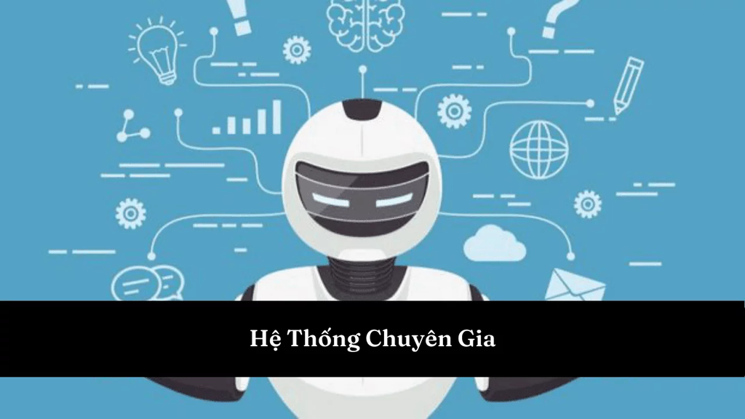
THYNK UNLIMITED.
HOME
ABOUT
CONTENT
OTHERS
1. TRÍ TUỆ NHÂN TẠO VÀ SỰ PHÁT TRIỂN CỦA MỘT SỐ LĨNH VỰC
ARTIFICIAL INTELLIGENCE AND ITS DEVELOPMENT IN SEVERAL FIELDS.
1. HỆ CHUYÊN GIA | EXPERT SYSTEM
Hệ chuyên gia là chương trình máy tính được xây dựng dụa trên nền tảng kiến thức chuyên môn của các chuyên môn trong một lĩnh vực nhất định.
An expert system is a computer program built on the foundation of specialized knowledge from experts in a particular field.

Slide 5

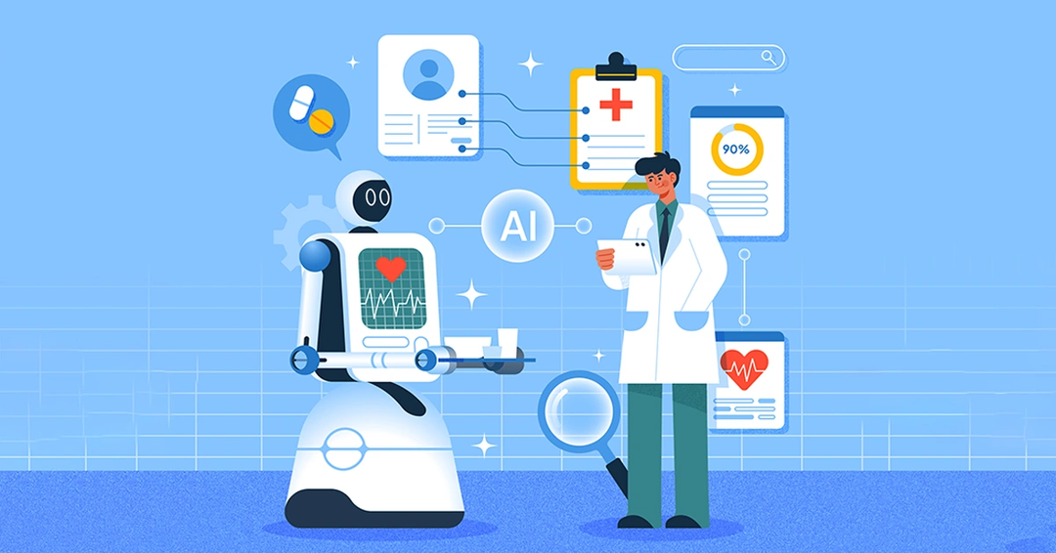
1. TRÍ TUỆ NHÂN TẠO VÀ SỰ PHÁT TRIỂN CỦA MỘT SỐ LĨNH VỰC
ARTIFICIAL INTELLIGENCE AND ITS DEVELOPMENT IN SEVERAL FIELDS.
2. Y HỌC VÀ CHĂM SÓC SỨC KHỎE
MEDICINE AND HEALTHCARE
AI hỗ trợ đưa ra các chẩn đoán bệnh và hướng điều trị kịp thời ,nâng cao hiệu quả điều trị bệnh, như phần mềm IBM Watson for Oncology điều trị ung thư.
AI assists in providing timely disease diagnoses and treatment plans, improving treatment effectiveness, as exemplified by IBM Watson for Oncology software for cancer treatment.

Slide 6
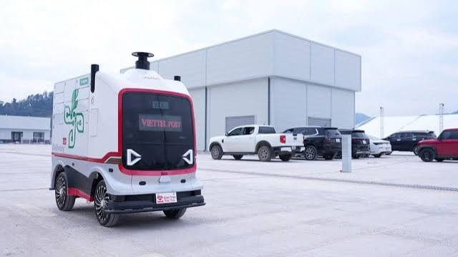
THYNK UNLIMITED.
HOME
ABOUT
CONTENT
OTHERS
1. TRÍ TUỆ NHÂN TẠO VÀ SỰ PHÁT TRIỂN CỦA MỘT SỐ LĨNH VỰC
ARTIFICIAL INTELLIGENCE AND ITS DEVELOPMENT IN SEVERAL FIELDS.
3. GIAO THÔNG VẬN TẢI TRANSPORTATION
Nhờ AI , nhiều hoạt động giao thông vận tải được tự động hóa,không cần sự can thiệp của con người như vận chuyển hành khách,giao hàng,..., từ đó tiết kiệm được nhân lực và chi phí.
Thanks to AI, many transportation activities are automated, requiring no human intervention, such as passenger transport and delivery, thereby saving manpower and costs.

Slide 7
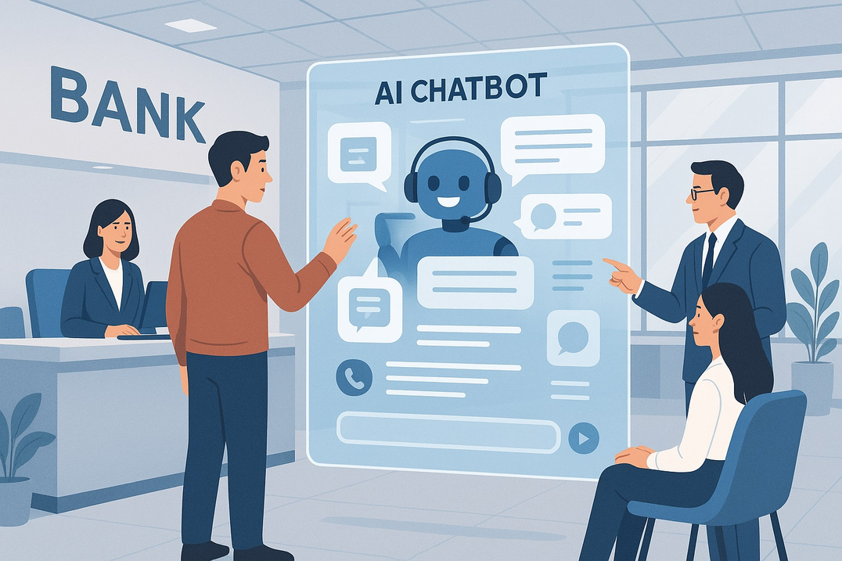
THYNK UNLIMITED.
HOME
ABOUT
CONTENT
OTHERS
1. TRÍ TUỆ NHÂN TẠO VÀ SỰ PHÁT TRIỂN CỦA MỘT SỐ LĨNH VỰC
ARTIFICIAL INTELLIGENCE AND ITS DEVELOPMENT IN SEVERAL FIELDS.
4. TÀI CHÍNH NGÂN HÀNG | FINANCE AND BANKING
  AI hỗ trợ tự động hóa ,phân tích dữ liệu để cải thiện quyết định đầu tư và ngăn chặn gian lận.
AI supports automation and data analysis to improve investment decisions and prevent fraud.
  Chatbot AI được sử dụng thay thế giao dịch viên để tương tác với khách hàng và thực hiện các giao dịch đơn giản.
AI chatbots are being used to replace human tellers in interacting with customers and performing simple transactions.

Slide 8
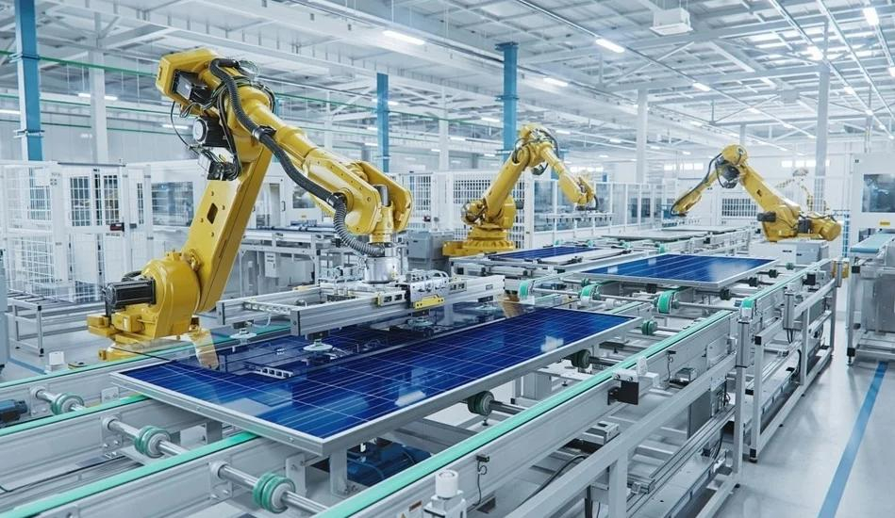

THYNK UNLIMITED.
HOME
ABOUT
CONTENT
OTHERS
1. TRÍ TUỆ NHÂN TẠO VÀ SỰ PHÁT TRIỂN CỦA MỘT SỐ LĨNH VỰC
ARTIFICIAL INTELLIGENCE AND ITS DEVELOPMENT IN SEVERAL FIELDS.
5. SẢN XUẤT |MANUFACTURE
Tối ưu hóa sản xuất từ chế tạo đến chăm sóc nông trại thông minh,dự báo mùa vụ và quản lí tài nguyên hiệu quả.
Optimizing production from manufacturing to smart farm care, crop forecasting, and efficient resource management.

Slide 9
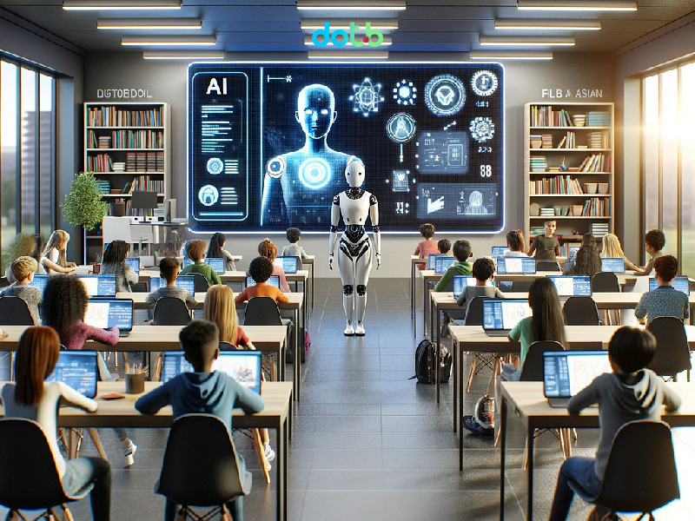
THYNK UNLIMITED.
HOME
ABOUT
CONTENT
OTHERS
1. TRÍ TUỆ NHÂN TẠO VÀ SỰ PHÁT TRIỂN CỦA MỘT SỐ LĨNH VỰC
ARTIFICIAL INTELLIGENCE AND ITS DEVELOPMENT IN SEVERAL FIELDS.
6. GIÁO DỤC | EDUCATION
Phát triển các nền tảng học tập,cung cấp tài liệu,theo dõi tiến trình và học tập trực tuyến
Develop learning platforms, provide materials, track progress, and facilitate online learning.

Slide 10
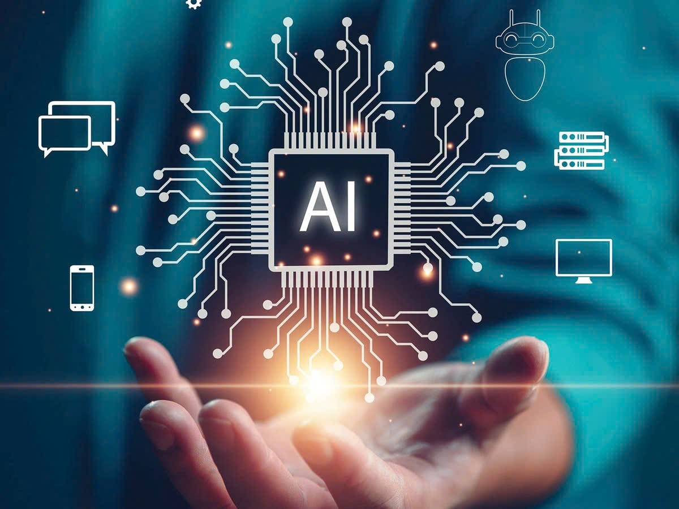
THYNK UNLIMITED.
HOME
ABOUT
CONTENT
OTHERS
  Có tiềm năng cải thiện cuộc sống và mang lại những lợi ích rõ rệt
It has the potential to improve lives and bring tangible benefits.
  Nhiều lĩnh vực của đời sống và khoa học công nghệ đã phát triển mạnh mẽ
Many areas of life and science and technology have developed rapidly.
  Là một phần không thể thiếu của
cuộc sống hiện đại
It is an indispensable part of modern life.
-

Slide 11

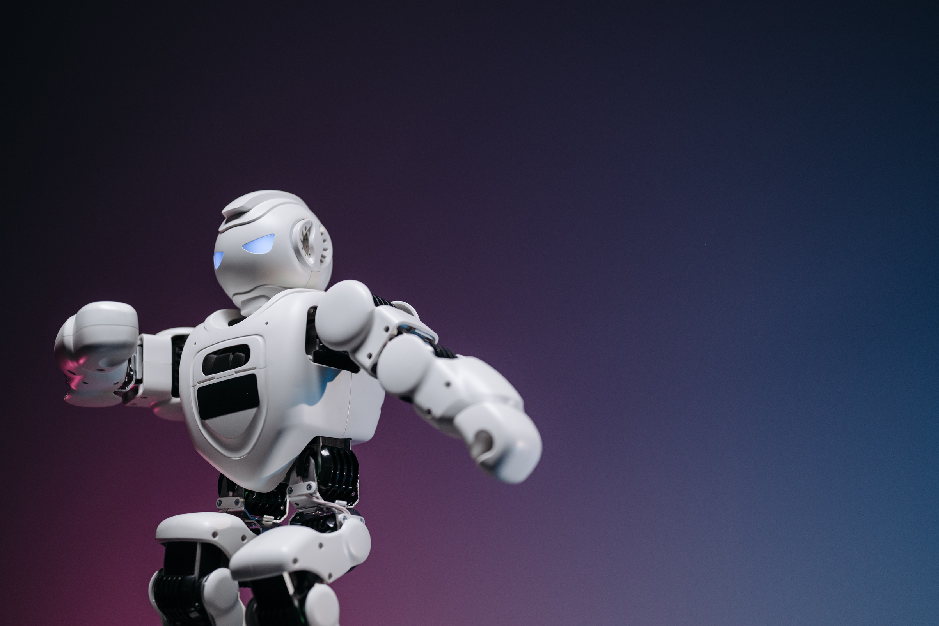
SALFORD & CO.
2. Artificial intelligence and a few warnings.
Trí tuệ nhân tạo và một vài cảnh báo.

Slide 12

SALFORD & CO.
Nội dung chính
Hiện trạng và xu hướng phát triển của AI
Current state and development trends of AI
Main content
Bốn cảnh báo rủi ro hàng đầu từ AI
Four major risk warnings regarding AI
Ranh giới đạo đức và khung pháp lý
Ethical boundaries and legal frameworks

Slide 13


SALFORD & CO.
Thực trạng và Mục tiêu phát triển của AI
Current State and Development Goals of AI
Thực trạng hiện nay:
Kỳ vọng tương lai:
Phát triển với tốc độ vượt bậc, tác động đa lĩnh vực.
Developing at a rapid pace with multi-sector impacts.
Phần lớn vẫn là AI hẹp / AI yếu (Narrow AI): chỉ giải quyết bài toán trong phạm vi chuyên biệt.
However, the majority remains Narrow AI (Weak AI), which only solves problems within specialized domains.
Hướng tới AI tổng quát / AI mạnh (AGI): có năng lực trí tuệ tương đương con người, có khả năng chuyển giao tri thức liên ngành.
Towards Artificial General Intelligence (AGI): Possessing human-level intellectual capabilities and the ability to transfer cross-disciplinary knowledge.
Đây là mục tiêu dài hạn và mang tính phức tạp cao
This is a highly complex, long-term goal.

Slide 14
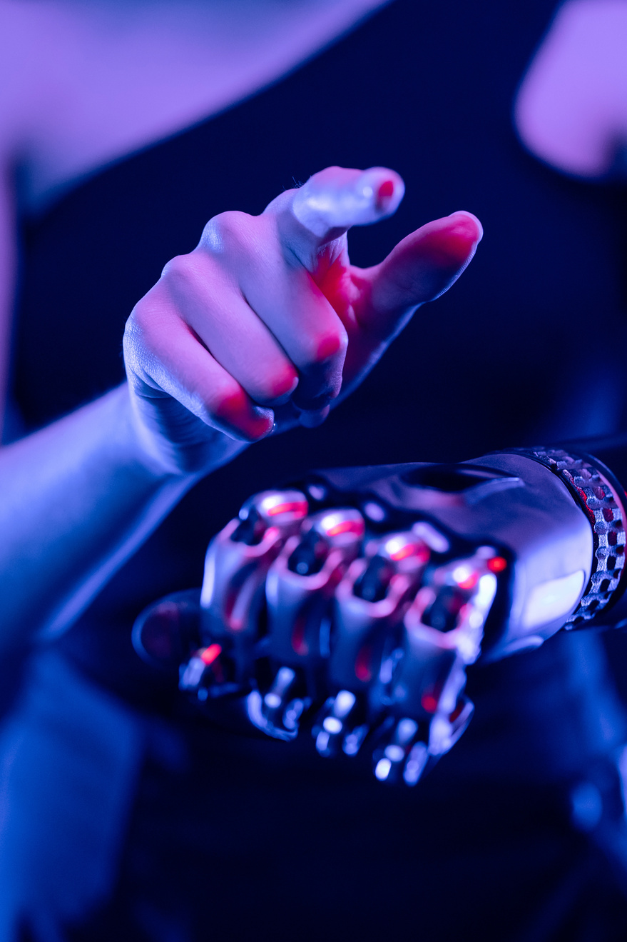

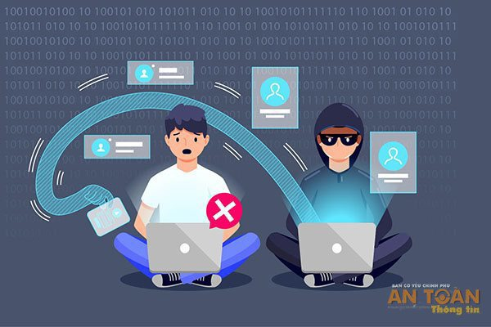
SALFORD & CO.
Cảnh báo rủi ro hàng đầu từ AI
Four major risk warnings regarding AI
Áp lực thất nghiệp: (Unemployment pressure)
Nguy cơ tự động hoá thay thế nhiều việc làm, tạo xáo trộn xã hội
(Automation poses the risk of displacing many jobs and causing social disruption.)
VÍ DỤ : Nhân viên nhập liệu, dịch thuật cơ bản (Data Entry and Basic Translation Staff)
Xâm phạm quyền riêng tư: (Violation of privacy )
Việc thu thập và khai thác dữ liệu người dùng quy mô lớn dẫn đến nguy cơ lộ lọt và bị lạm dụng thông tin.
(The large-scale collection and exploitation of user data creates a risk of information leakage and misuse.)

Slide 15
SALFORD & CO.
Cảnh báo rủi ro hàng đầu từ AI
Four major risk warnings regarding AI
Vấn đề "hộp đen" (Black box): (The "black box" issue)
Thiếu tính minh bạch trong cách thức AI ra quyết định, gây khó khăn cho việc giải trình trách nhiệm
(A lack of transparency in AI decision-making processes makes accountability difficult.)
Rủi ro an ninh và an toàn: (Security and safety risks )
Nguy cơ bị tấn công, can thiệp mô hình trực tuyến; các quyết định sai lầm của AI có thể đe dọa trực tiếp đến tính mạng con người (như chẩn đoán y tế sai, vũ khí nhắm nhầm mục tiêu)
(Risks of attacks or interference with online models; erroneous AI decisions that could directly threaten human life (such as misdiagnosis or weapons targeting the wrong objectives). )

Slide 16

SALFORD & CO.
Ranh giới đạo đức và khung pháp lý
Cấm tự chủ vũ khí: (Ban on autonomous weapons: )
Tuyệt đối không giao toàn quyền quyết định bắn/tấn công cho AI trong hệ thống vũ khí sát thương.
(Under no circumstances should full decision-making authority regarding firing or attacking be delegated to AI in lethal weapon systems. )
Kiểm soát can thiệp sinh học: (Biological intervention control )
Cảnh báo nguy cơ thao túng ý thức, hành vi con người từ các thử nghiệm kết hợp não người với robot.
(Warning of the risk of manipulating human consciousness and behavior through experiments combining human brains with robots.)
Yêu cầu hành lang pháp lý: (Requirements for the legal framework: )
Cần thiết lập các quy định pháp lý bắt buộc và cơ chế giám sát chặt chẽ, đảm bảo AI phát triển minh bạch, có trách nhiệm và luôn đặt lợi ích của con người làm trọng tâm.
(It is essential to establish mandatory legal regulations and rigorous oversight mechanisms to ensure that AI develops transparently and responsibly, with human interests always at the core. )

Slide 17
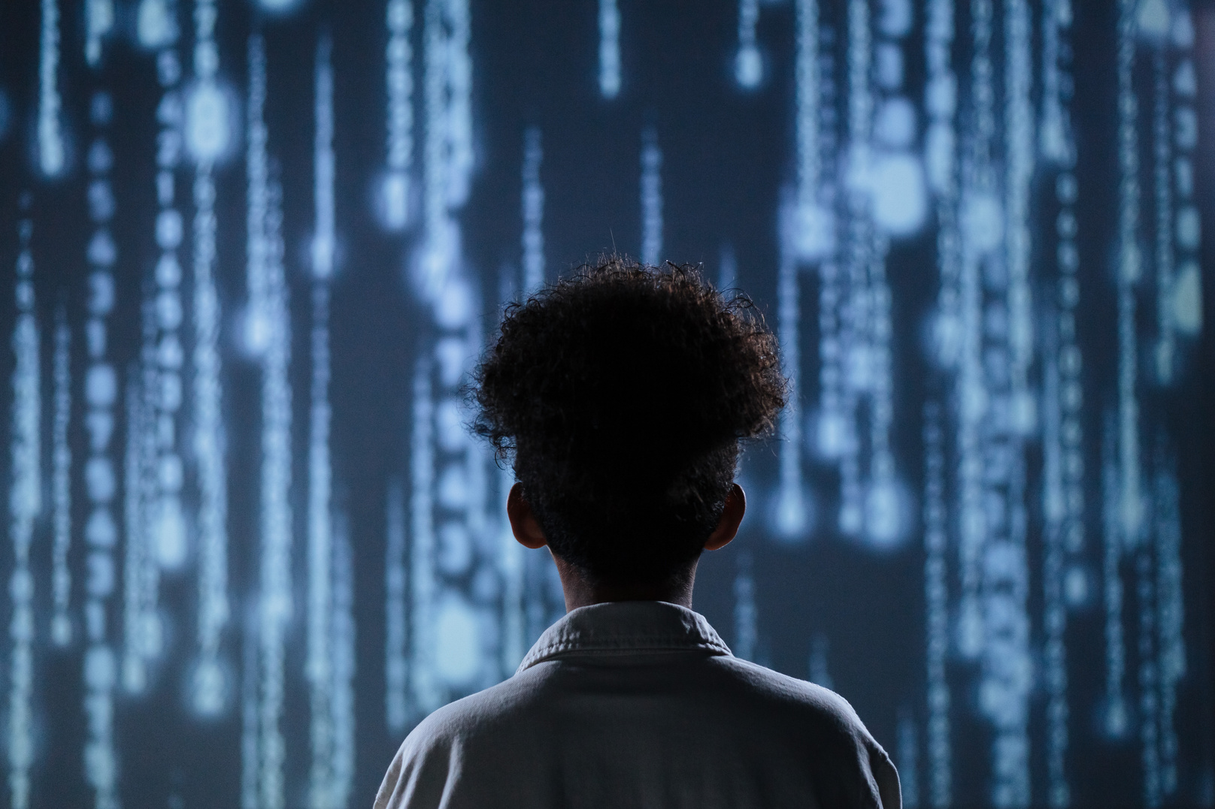
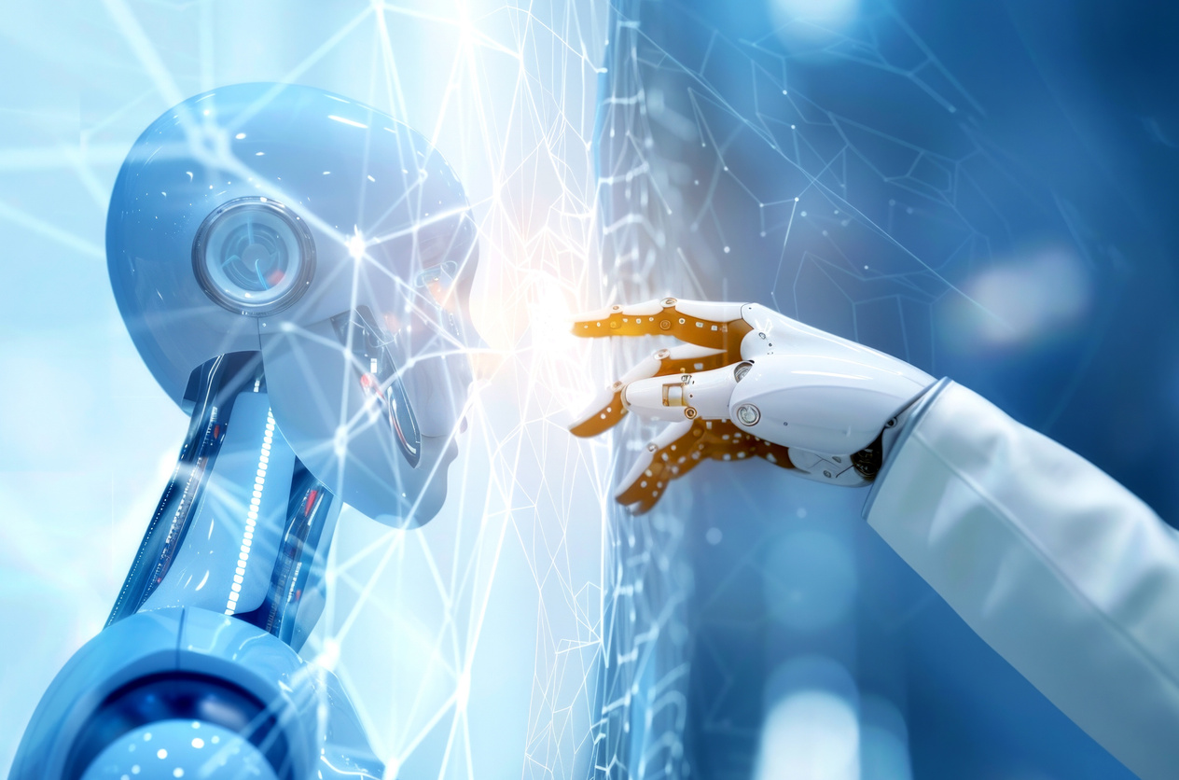
SALFORD & CO.
Thank You FOR YOUR LISTENING

